Slide 1



Desarrollo de un software en Java para la gestión del inventario en una joyería en la ciudad de Cartagena
Keiner Solano Montiel
Juan David Fonseca
Jhon Alexander Páez Miranda

Slide 2



Pregunta problema
¿Cuáles son las características de un software desarrollado con POO en Java para la gestión de inventario en una joyería?

Slide 3

Descripción del problema
Joyería usa registro manual de inventario
20% del stock no concuerda con registros
Hay pérdidas económicas por errores humanos
Se incumplen normas legales en Colombia
Falta control sobre entradas y salidas
Urge implementar un sistema automatizado

Slide 4
Procesos lentos y aumentos en el riesgo de errores
Perdidas de productos y dinero
Ineficiencia en la cadena de suministro
Diferencia del stock real con el registrado
Falta de herramientas tecnológicas
Falta de conocimientos de los empleados
Mala organización del stock

Slide 5
Justificación
La tecnología es clave en la gestión moderna
Soluciona errores en el inventario
Automatiza registros y reduce fallas humanas
Mejora eficiencia y decisiones en la joyería
Aumenta la satisfacción y fidelidad del cliente
Impulsa el crecimiento en un mercado competitivo

Slide 6
Objetivo general
Desarrollar un software en Java con POO para la gestión de inventario en una Joyería de la ciudad de Cartagena de Indias.

Slide 7
Objetivos específicos
Analizar los requerimientos funcionales y no funcionales del sistema.
Diseñar la arquitectura del sistema utilizando principios de programación orientada a objetos, que garantice escalabilidad, mantenibilidad y reutilización del código.
Codificar los módulos del sistema conforme al diseño previamente establecido, utilizando buenas prácticas de programación que aseguren eficiencia y claridad.
Verificar la funcionalidad del código testeado mediante pruebas unitarias con el fin de garantizar la confiabilidad del software.

Slide 8

Metodología de investigación
Objetivos
Actividades
Resultados
Analizar los requerimientos funcionales y no funcionales del sistema
Recolectar información
Establecer relaciones y causas
Identificar y listar las necesidades
Priorizar las necesidades a resolver
Crear las historias de usuarios
Documento de requerimientos funcionales, no funcionales y empresariales

Slide 9
Metodología de investigación
Objetivos
Actividades
Resultados
Diseñar la arquitectura del sistema utilizando principios de programación orientada a objetos, que garantice escalabilidad, mantenibilidad y reutilización del código.
Selección de herramientas
Ideación
Definición de clases y objetos
Elaboración de diseño UI
Elaboración del diagrama de clases
Diagrama de clases
Diseño de interfaz grafica

Slide 10
Metodología de investigación
Objetivos
Actividades
Resultados
Codificar los módulos del sistema conforme al diseño previamente establecido, utilizando buenas prácticas de programación que aseguren eficiencia y claridad.
Configuración del entorno de trabajo
Crear el proyecto
Crear paquetes necesarios
Crear clases
Crear lógica de cada clase atributos y métodos
Código en java con sus respectivas funciones, atributos, clases y métodos

Slide 11
Metodología de investigación
Objetivos
Actividades
Resultados
Verificar la funcionalidad del código implementado mediante pruebas unitarias con el fin de garantizar la confiabilidad del software.
Se realizan pruebas al programa para probar su funcionalidad
Comparamos los datos obtenidos con los requerimientos previamente acordados
Código completamente funcional, sin errores ni bugs

Slide 12
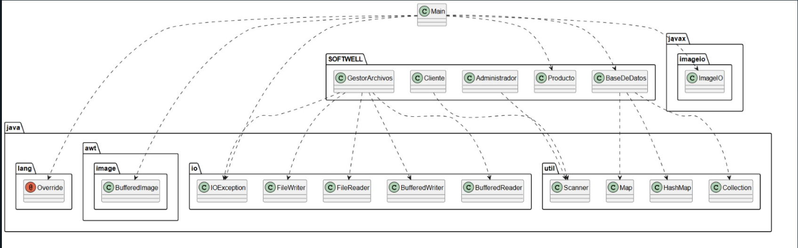
Resultado de investigación
Diagrama de clases

Slide 13
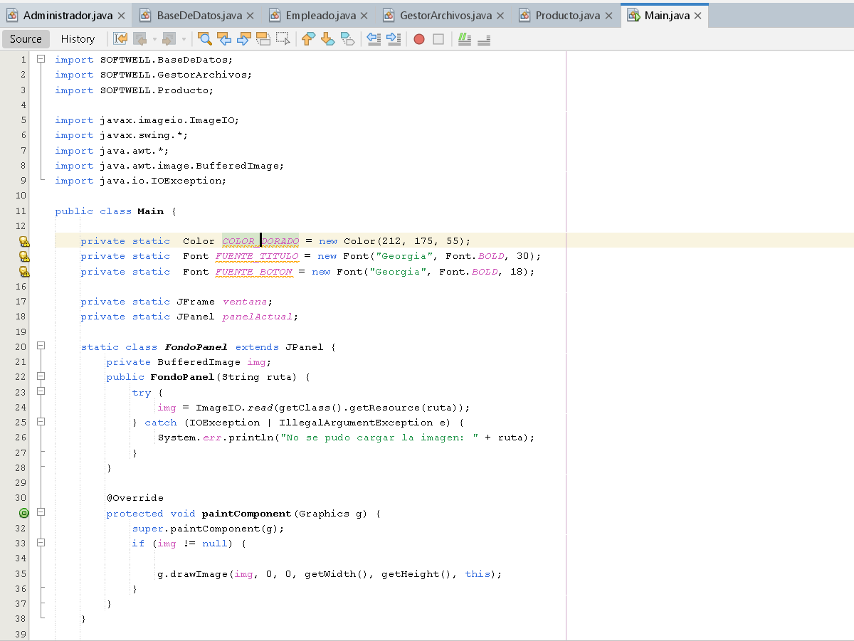
Resultado de investigación
Código en java con POO

Slide 14
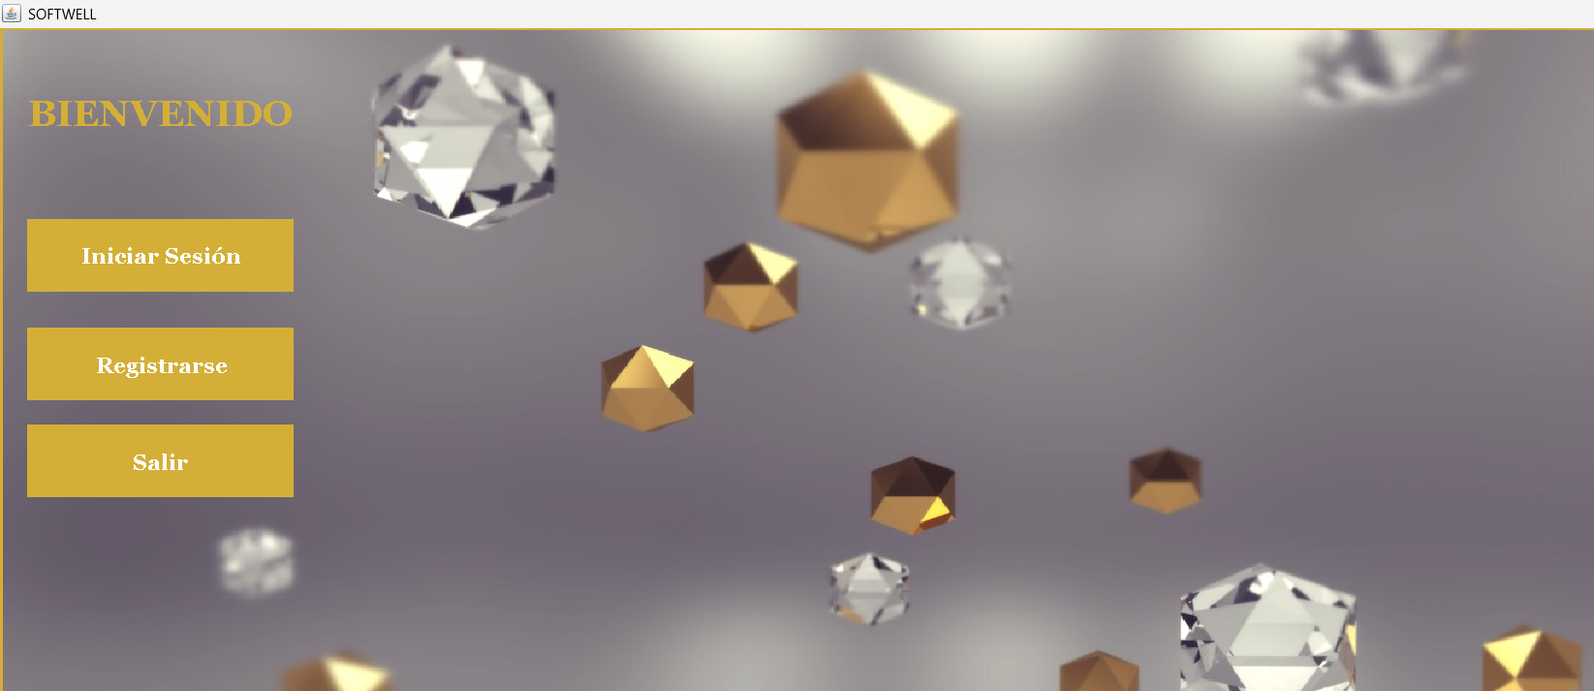
Resultado de investigación
Interfaz grafica gestión de usuarios

Slide 15
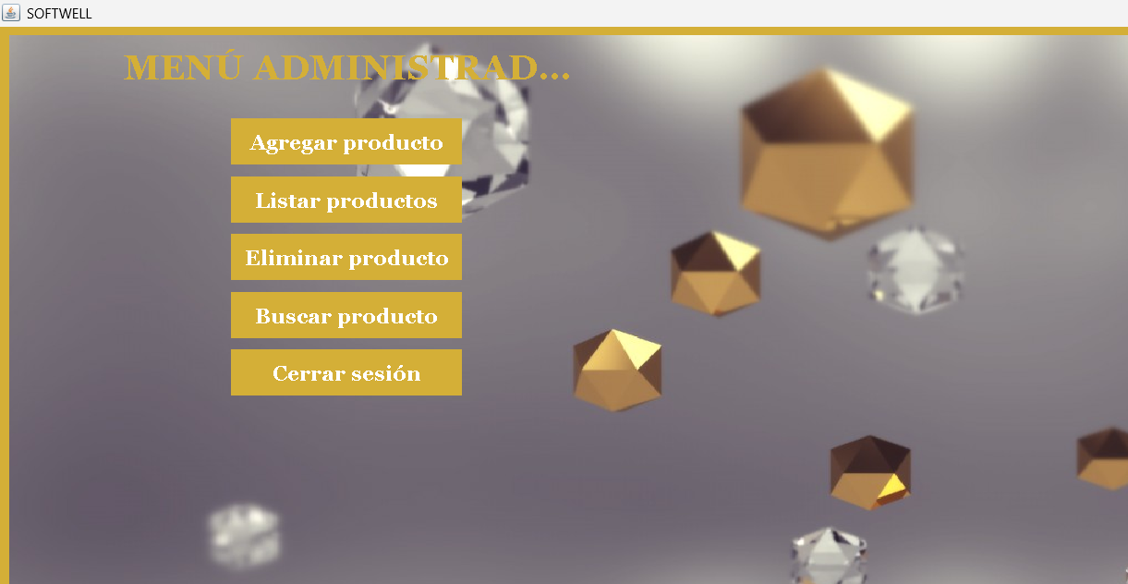
Resultado de investigación
Interfaz grafica menú de administrador

Slide 16
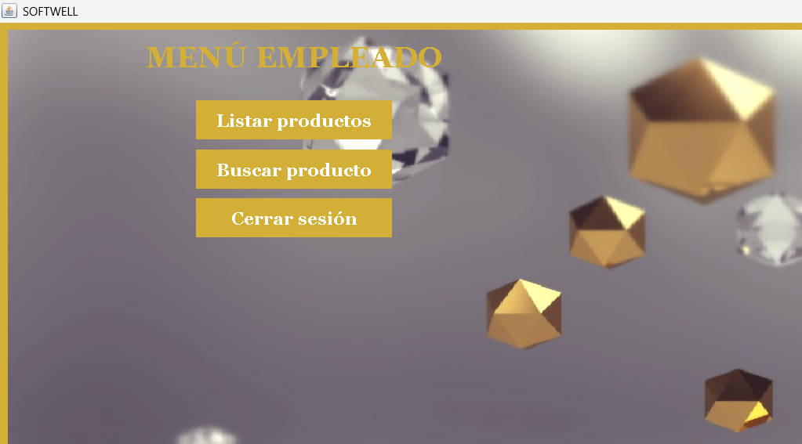
Resultado de investigación
Interfaz grafica menú de empleado

Slide 17
Bibliografía
Vega-Malagón, G., Ávila-Morales, J., Vega-Malagón, A. J., Camacho-Calderón, N., Becerril-Santos, A., & Leo-Amador, G. E. (2014). Paradigmas en la investigación. Enfoque cuantitativo y cualitativo. European Scientific Journal, 10(15).
Cedeño, D., & Pérez, C. (2008). La investigación como eje curricular en los postgrados en educación. Laurus, 14(27), 358-381.
Sanca Tinta Miler Daen. (2011). Página 621 TIPOS DE INVESTIGACIÓN CIENTÍFICA.
Hernández Sampieri, R., Fernández Collado, C., & Baptista Lucio, P. (2014). Metodología de la investigación (6.ª ed.). McGraw-Hill.
Deitel, P. J., & Deitel, H. M. (2017). Java: How to Program (10.ª ed.). Pearson Education.
Joyanes Aguilar, L. (2005). Fundamentos de programación: algoritmos, estructuras de datos y objetos (2.ª ed.). McGraw-Hill.

Slide 18

¡GRACIAS!

